Slide 1
CHÀO MỪNG CÁC THẦY CÔ GIÁO
TỚI DỰ VÀ THĂM LỚP 5A2
CHUYỀN ĐỀ CẤP TRƯỜNG
Giáo viên thực hiện: Hoàng Thị Dung

Slide 3
TÔI
AI ?
LÀ

Slide 4
Notes:
- GV bấm vào các con số để chuyển đến slide chứa câu hỏi. Sau khi HS trả lời xong, GV bấm vào các ô màu để mở từng mảnh hình ảnh. GV có thể đặt câu hỏi phụ: Đoán xem trang phục trong hình là của dân tộc nào?
- Hình ảnh: Trang phục dân tộc H’Mông.
- GV bấm nút mũi tên để kết thúc trò chơi.

Slide 5
Tôi là em út trong gia đình có ba anh em.
Notes:
thu

Slide 6
Tôi sống độc lập từ nhỏ.
Notes:
phòng

Slide 7
Tôi có đôi cánh dài tận chấm đuôi, đôi càng mẫm bóng.
Notes:
minh

Slide 8
Notes:
- GV bấm vào các con số để chuyển đến slide chứa câu hỏi. Sau khi HS trả lời xong, GV bấm vào các ô màu để mở từng mảnh hình ảnh. GV có thể đặt câu hỏi phụ: Đoán xem trang phục trong hình là của dân tộc nào?
- Hình ảnh: Trang phục dân tộc H’Mông.
- GV bấm nút mũi tên để kết thúc trò chơi.

Slide 9
Thứ Sáu ngày 8 tháng 11 năm 2024
Tiếng Việt
Bài 17: Thư gửi các học sinh ( tiết 3)
Tìm hiểu cách viết đoạn văn giới thiệu nhân vật trong một cuốn sách

Slide 11
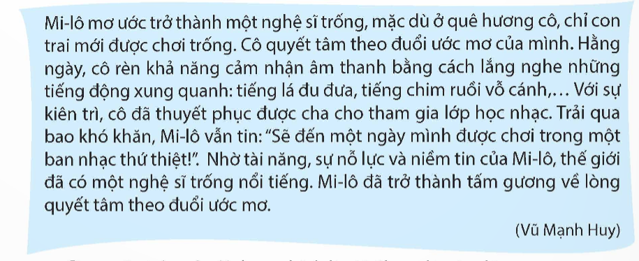
1. Đọc đoạn văn dưới đây và trả lời câu hỏi.
Notes:
Hải đọc yêu cầu. Có nội dung gì chuyển

Slide 12
a. Đoạn văn trên có nội dung chính là gì? Chọn đáp án đúng.
Nêu tình cảm, cảm xúc của người viết đối với nhân vật Mi-lô.
Giới thiệu về nhân vật Mi-lô trong cuốn sách Truyện kể hằng đêm dành cho các cô bé cá tính.
Nêu lí do người viết yêu thích cuốn sách Truyện kể hằng đêm dành cho các cô bé cá tính.
Kể về 100 phụ nữ nổi tiếng trên thế giới.
Notes:
Chí đọc yc. Trả lời hải vì sao ? Cách viết đoạn văn… có những phần nào ? Chuyển

Slide 13
b. Tìm phần mở đầu và kết thúc của đoạn văn. Mỗi phần cho biết thông tin gì?
Giới thiệu tên cuốn sách,
tên tác giả và ấn tượng chung về nhân vật Mi – lô.
Mở đầu
Nêu nhận xét về nhân vật Mi - lô.
Kết thúc
Notes:
Thúy đọc yc, NHÓM 2 ( 2 PHÚT) chụp phiếu cương. . Chốt đáp án…Đoạn văn …. Còn phần nào nữa …. Chuyển

Slide 14
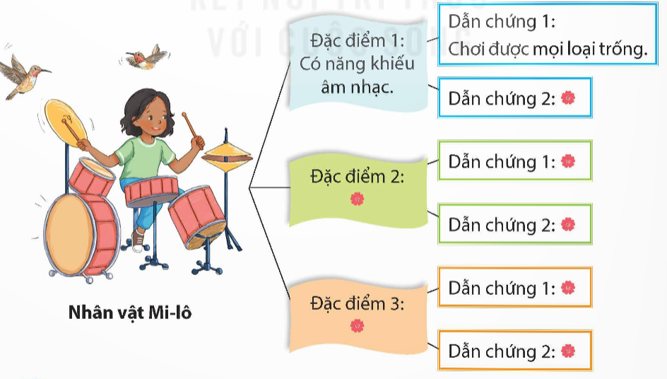
c. Phần triển khai nói về những đặc điểm nào của nhân vật Mi-lô? Với mỗi đặc điểm, người viết đã đưa những dẫn chứng gì (về hành động, suy nghĩ,... của nhân vật)?
Notes:
Huy đọc yc. Nhóm 4 ( 3 phút) Chụp phiếu kim anh. Chốt đáp án

Slide 15
Phần triển khai
Dẫn chứng 1: Chơi được mọi loại trống
Đặc điểm 1
Có năng khiếu âm nhạc
Dẫn chứng 2: Là nghệ sĩ trống nổi tiếng.
Dẫn chứng 1: Cô quyết tâm theo đuổi ước mơ.
Dẫn chứng 2: Rèn khả năng cảm nhận âm thanh hằng ngày
Đặc điểm 2
sự quyết tâm
Dẫn chứng 3: Thuyết phục được cha mẹ tham gia lớp học nhạc
Dẫn chứng 1: Tin tưởng “sẽ đến một ngày mình được chơi trong một ban nhạc thứ thiệt”.
Đặc điểm 3
sự tự tin
Notes:
Đặc điểm 2. DC 2 hỏi HS lấy DC ở đâu ?( QUÂN) Qua Bài 1 cách viết đoạn văn… gồm có mấy phần ? ( vy)

Slide 16
Đoạn văn giới thiệu
nhân vật trong một cuốn sách
Mở đầu
Triển khai
Kết thúc
Notes:
Các phần trên cần phải lưu ý gì ? Chuyển

Slide 17
2. Trao đổi về những điểm cần lưu ý khi viết đoạn văn giới thiệu nhân vật trong một cuốn sách.
Bố cục của đoạn văn (mở đầu, triển khai, kết thúc)
Cách lựa chọn đặc điểm của nhân vật để giới thiệu
Cách đưa dẫn chứng làm rõ đặc điểm của nhân vật
Tình cảm, cảm xúc của người đọc đối với nhân vật
Notes:
Thu đọc yc . Nhóm 2 ( 2 phút).. An báo cáo phiếu to… chốt: đồng ý và lưu ý rõ hơn về bố cục

Slide 18
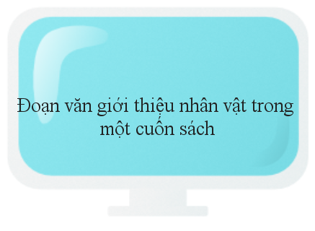
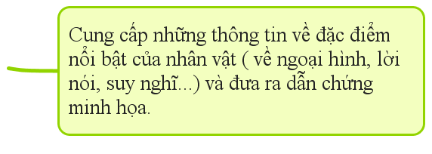
GHI NHỚ
Notes:
NHỚ LƯU Ý HS phần kết thúc…..HS Đọc xong ghi nhớ …Cho HS so sánh bố cục giữa bài văn và đoạn văn… chuyển thực hành bài thêm

Slide 19
Thực hành – luyện tập
Tìm phần mở đầu, triển khai, kết thúc mỗi phần cho biết thông tin gì ?
Notes:
Nghe và đọc thầm theo đoạn văn và TLCH

Slide 20
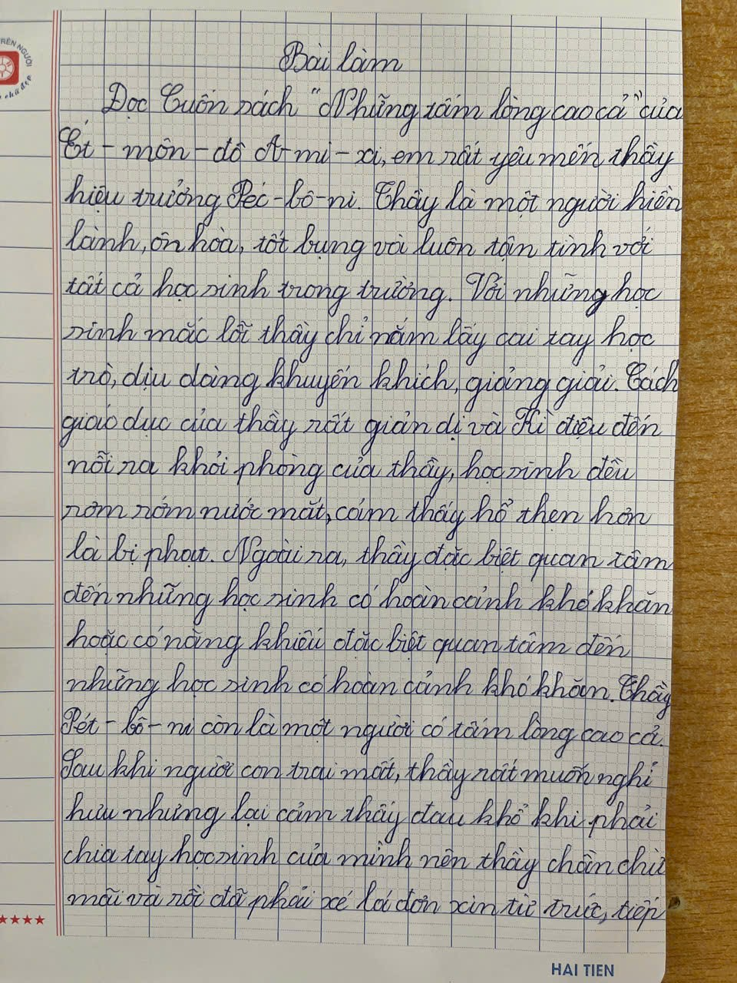
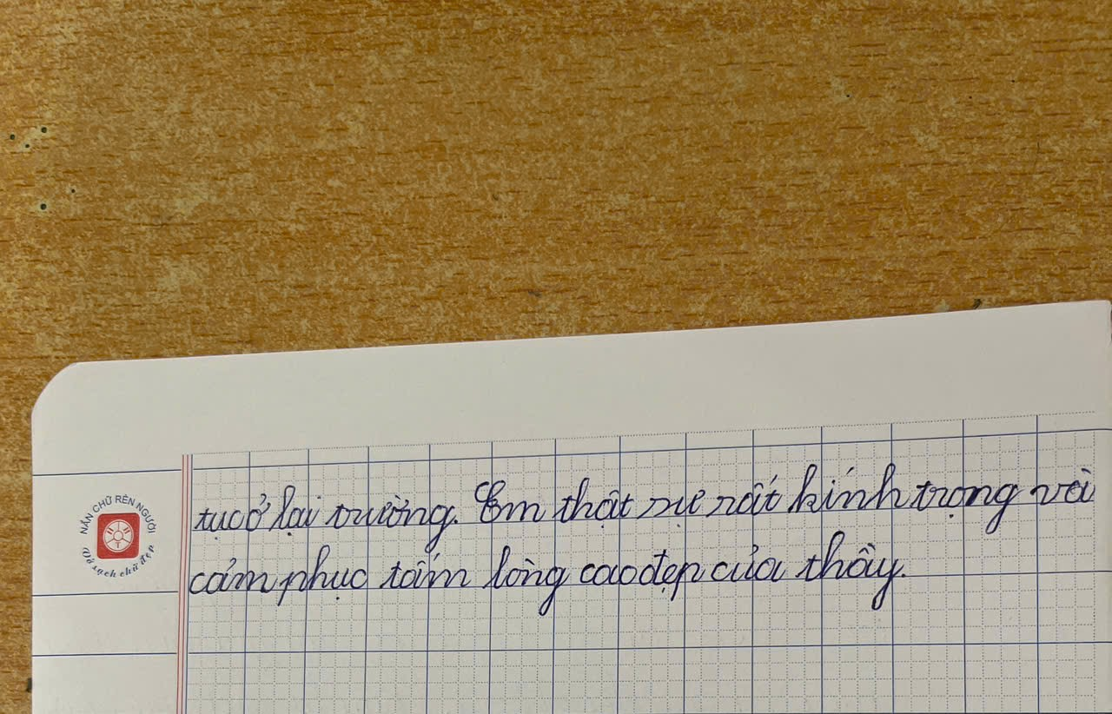
Tìm phần mở đầu, triển khai, kết thúc mỗi phần cho biết thông tin gì ?
Notes:
Nhắc HS: TV 5 có có đánh giá riêng chính tả… lồng ghép vào TLV nên cần chú ý lỗi chính tả. Chuyển hỏi đọc sách ở đâu ?

Slide 21
Em hãy chia sẻ nhân vật mình yêu thích trong cuốn sách đã nghe , đã đọc.
Notes:
An., cương chia sẻ… GV chốt nội dung truyền tải và mong muốn…..nếu còn thời gian hướng dẫn vận dụng… nếu hết nhận xét giờ học và giao bài vận dụng về nhà

Slide 22
1. Thực hiện dự án: Sổ tay từ ngữ tiếng Việt của em

Slide 23
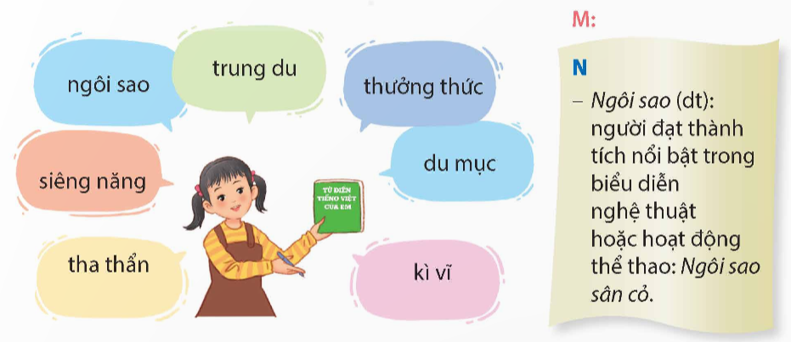
2. Tìm đọc câu chuyện về nhà trường, thầy cô và học sinh.

